Slide 1

Parking Guidance System
Parking Safety and Go, Team
팀원
김민지(kaashia@naver.com)
김혁진(khyeokjin1209@naver.com)
이종환(jonghwann@naver.com)
이준석(jsok07@naver.com)

Slide 2

Index
001
Outline
002
IP(Intellectual property)
003
System design
004
Verification
005
Review

Slide 3
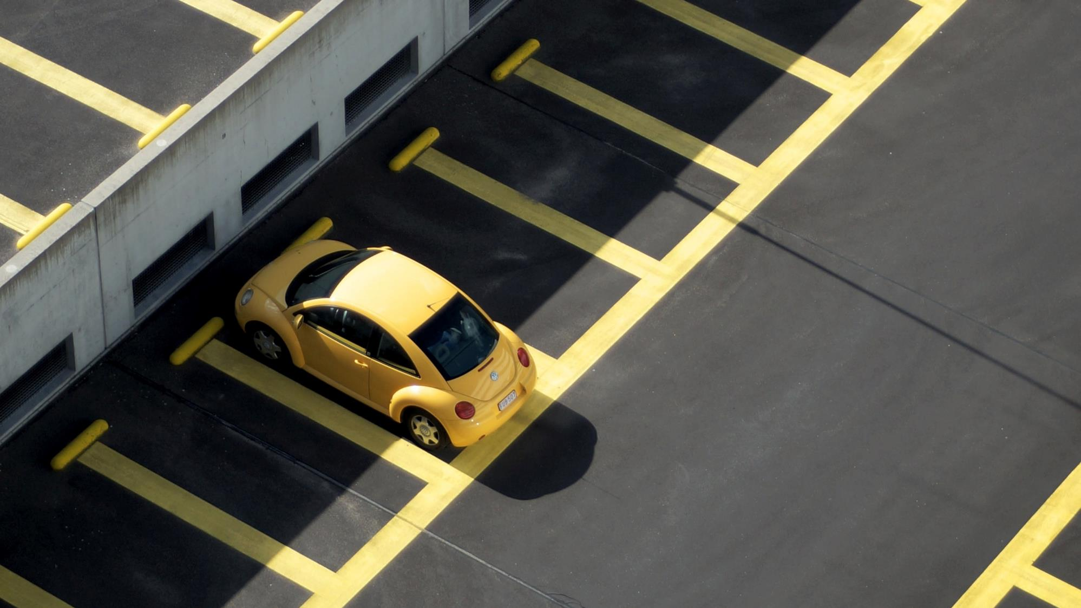
Part 1 Outline
Project goal
Program & Tool
BOM
MicroBlaze
AXI-4 - Lite

Slide 4
Part 1
Distributing roles
Project Period
2024. 06. 25 ~ 2024. 06. 30
Distributing Roles
김민지 | 김혁진 | 이종환 | 이준석
UARTFIFO IP Design GPIO IP Design TIMER IP Design UltraSonic Verification HardWare 환경 조성 | UltraSonic IP Design Motor IP Design UI Design UART FIFO Rx Verification HardWare 환경 조성 | UltraSonic IP Design Motor IP Design HardWare 환경 조성 | UARTFIFO IP Design GPIO IP Design GPIO IP Verification

Slide 5
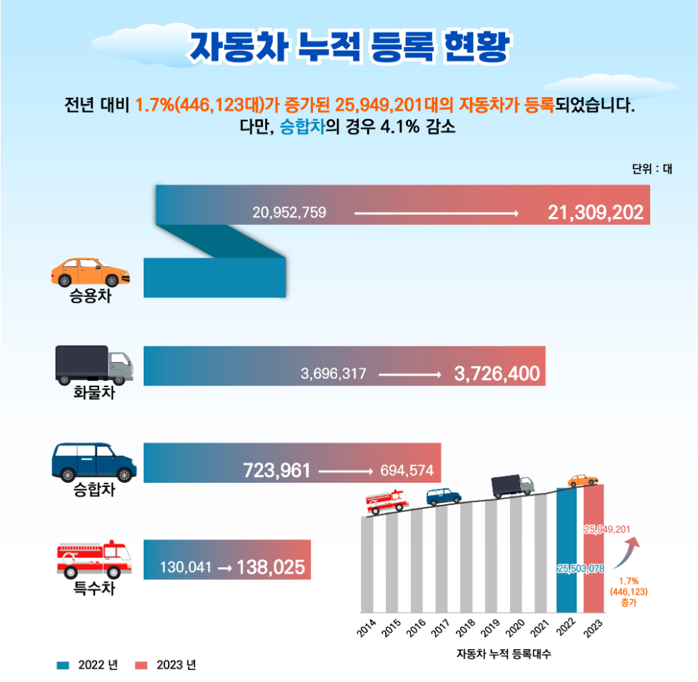
Part 1
Why?
자동차 보유 대수 증가
주차 관리 시스템이 없다면?!
동영상 다운 링크
[국토 교통부 통계]
[한문철 TV]

Slide 6
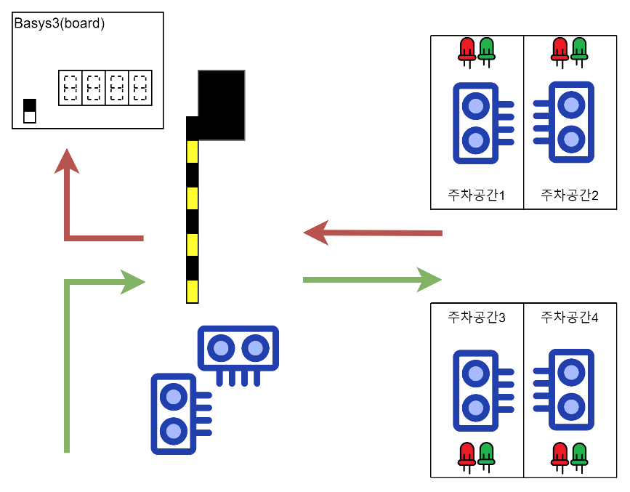
Part 1
Project Goal
목표
사용자의 편의성
주차장 입장 전: 주차장 내부 공간 여유 확인
주차장 입장 후: 주차 가능 자리 확인
사용자의 안정성
초음파 센서는 정확한 거리 측정이 가능
차단기와 물체 사이의 거리를 실시간으로 감지 가능
관리자 편의성
주차 현황 실시간 모니터링

Slide 7




Part 1
Tools
VIVADO
VITIS
Python
설명
FPGA 설계 툴로, RTL(레지스터 전송 레벨) 설계부터 SoC(System on Chip) 통합까지 다양한 디자인을 지원
기능
IP(Intellectual Property) 통합, 디자인 자동, 시뮬레이션 등
사용 이유
복잡한 FPGA 디자인을 위한 강력한 도구와 자동화 기능을 제공하여 개발자가 빠르게 디자인을 완성하고 최적화할 수 있습니다. 또한 다양한 플랫폼에서의 호환성과 높은 성능을 지원
설명
통합 개발 환경으로, 하드웨어 가속화를 위한 소프트웨어 및 하드웨어 통합을 제공
언어
C/C++/OpenCL 등 다양한 소프트웨어 개발 언어를 지원
사용 이유
기존 소프트웨어 기반의 애플리케이션을 빠르게 FPGA로 이식할 수 있습니다. 이는 시스템의 성능을 향상시키고, 복잡한 디자인 과정을 간소화하여 개발 시간을 줄이는 데 기여
설명
간결하고 읽기 쉬운 문법을 가진 고급 프로그래밍 언어입니다. 데이터 분석, 웹 개발, 인공지능 등 다양한 분야에서 널리 사용
기능
다양한 운영 체제에서 지원되며, 인터프리터 언어로 실시간 디버깅이 용이
사용 이유
데이터 시각화와 사용자 인터페이스(UI) 제작을 통해 편의성을 높임

Slide 8

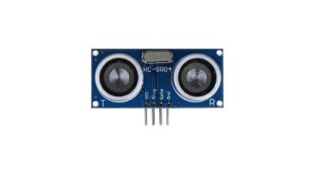
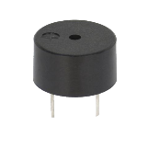
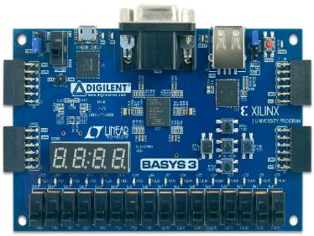
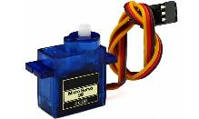
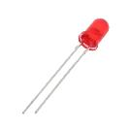
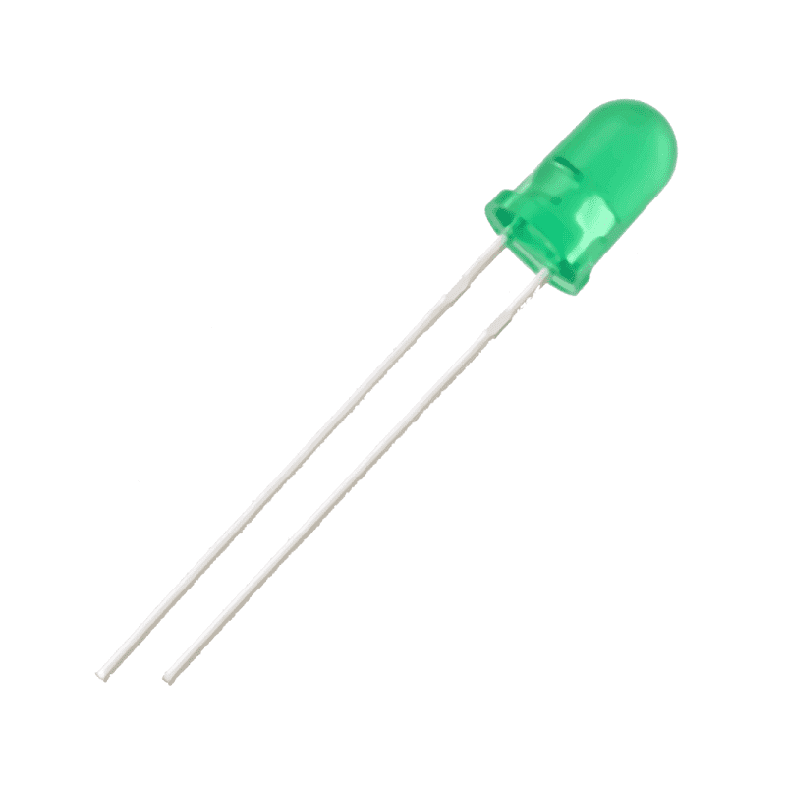
Part 1
BOM
[HC-SR04]
[Piezo Buzzer]
Measures distances from 2cm to 400cm using ultrasonic technology
[SG - 90]
[5mm LED]
Capable of precise position control from approximately 0 degrees to 180 degrees, it is a micro servo motor
[BASYS3]
순번 | TYPE | 모델명 | 수량
1 | Board | Basys3 | 1
2 | Ultrasonic | HC-SR04 | 5
3 | Servomotor | SG90 | 1
4 | LED |  | 9
5 | Resistance(330k) |  | 9
6 | Buzzer |  | 1
제조사: Digilent
FPGA Chip: Xilinx Artix-7
BRAM: 1,800 Kbits of fast memory
DDR3 RAM: 128MB onboard memory
USB-UART Bridge
다양한 I/O 포트
스위치, 버튼, LED, 7세그먼트 디스플레이 등

Slide 9
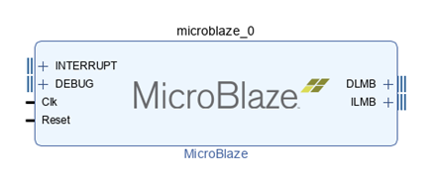
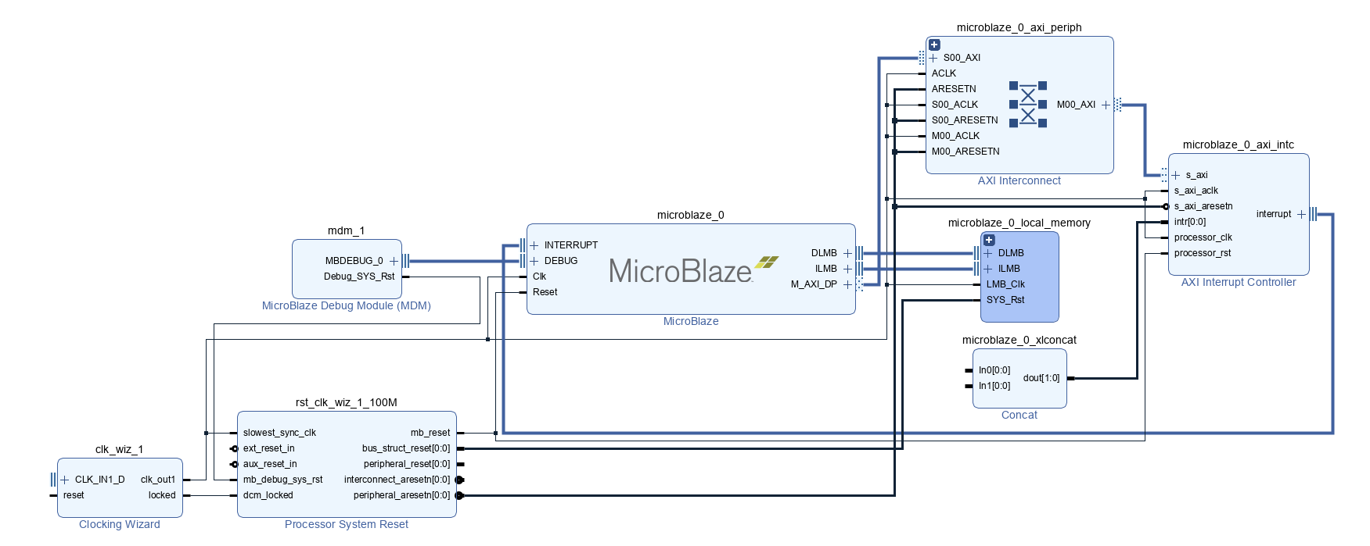
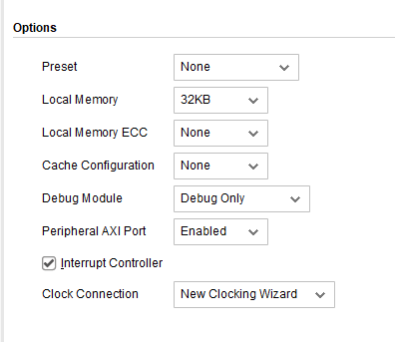
Part 1
MicroBlaze
MicroBlaze
Xilnx FPGA를 위해 설계된 Virtual Soft MicroProcessor
RISC Harvard architecture
Default 32-bit address bus, extensible to 64 bits

Slide 10
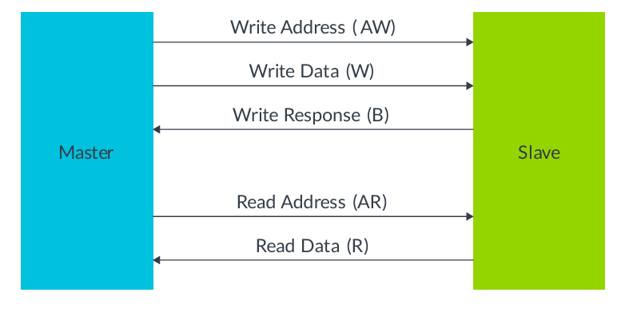
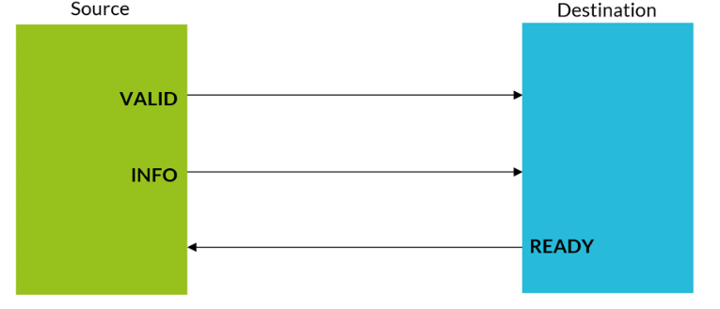
Part 1
AXI4– Lite Interface
Channel
Channel Handshake
Write Transaction : Write Address, Write Data, Write Response
Read Transaction : Read Address, Read Data
Transaction 분리 → 독립적인 처리 가능
INFO : Address, Data, Response etc
VALID : Source → Destination
READY : Source ← Destination

Slide 11
Part 2 IP
MY IP
GPIO
TIMER
UART
Module

Slide 12
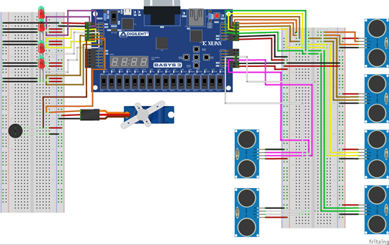

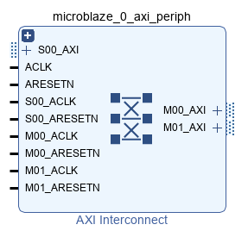
Part 2
MY IP
VIVADO
Pin Setting에 사용된 HW → My IP Design
My IP
Pin setting
GPIO IP
UART FIFO IP
CPU
Ultrasonic
IP
TIMER IP
Interface
FND IP
MOTER IP

Slide 13
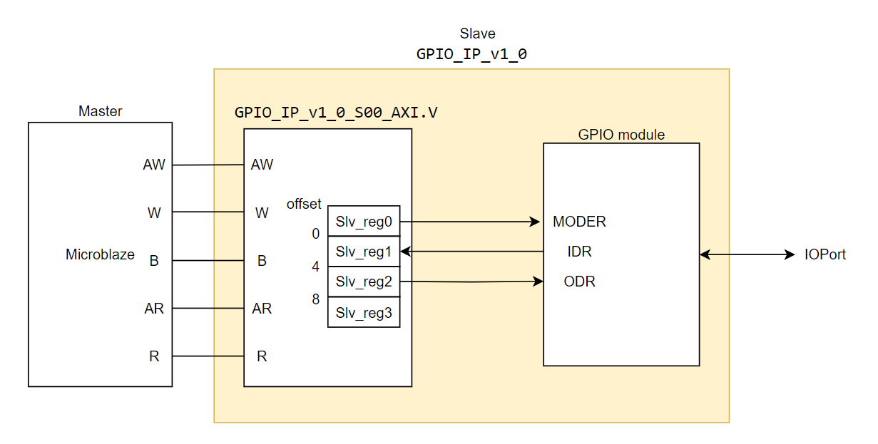
Part 2
MY IP
IP 만들기(예시)
GPIO IP 예시
GPIO Module을 AXI4 Lite와 연결→ IP 생성

Slide 14
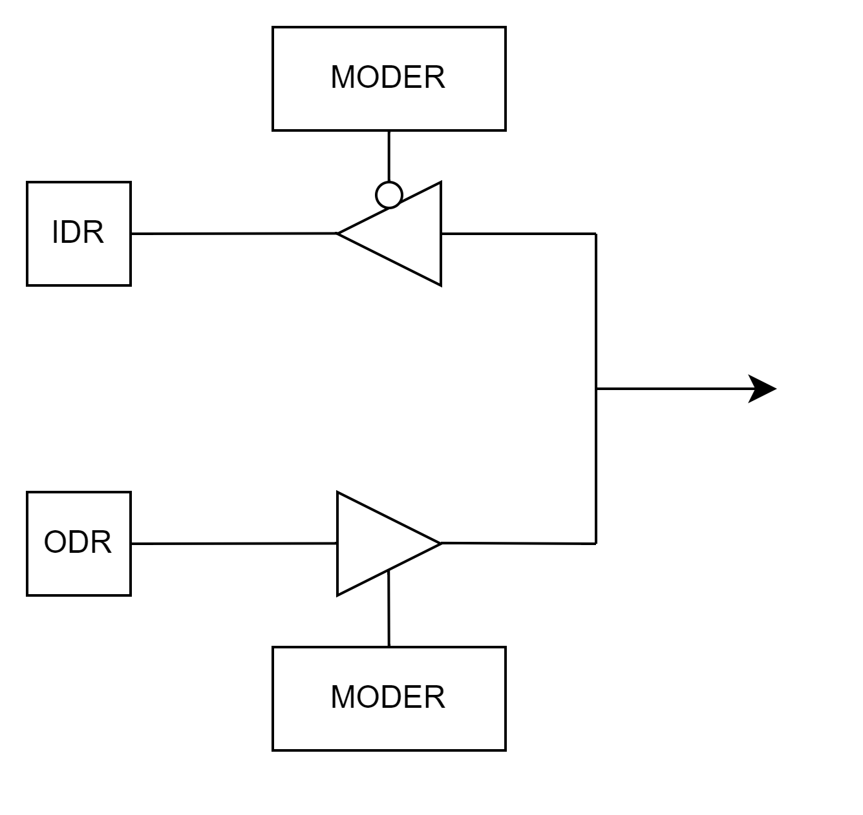
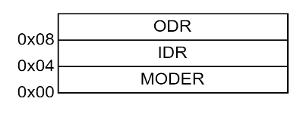
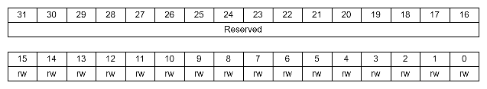
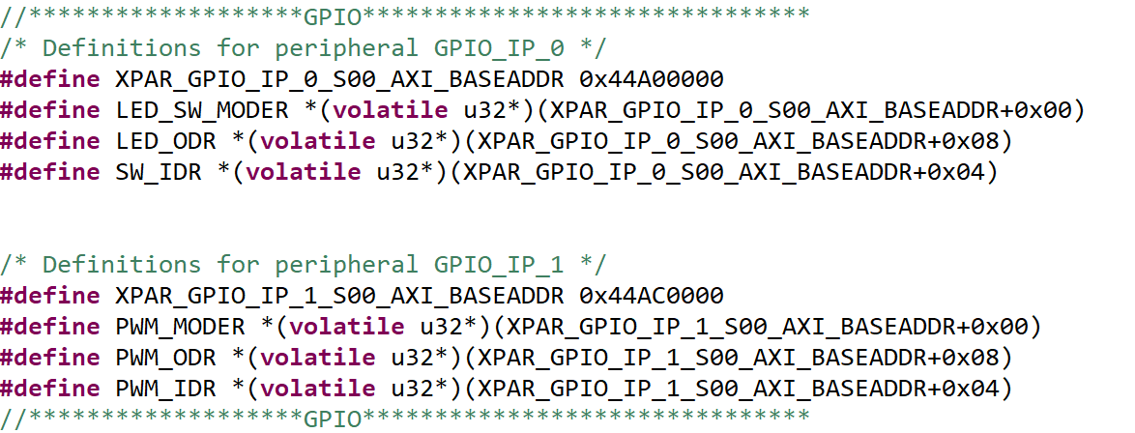
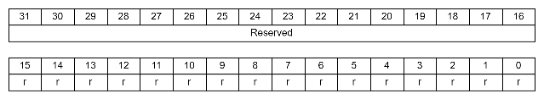
Part 2
GPIO
GPIO
Reg map Details
Reg map
ODR(GPIO Output Data Register)
Code set
IDR(GPIO Input Data Register)
Introduce
GPIO(General Purpose Input/Output)
입력 모드: 핀이 외부 신호를 읽기 위한 모드
버튼이나 센서와 같은 입력 장치로부터 신호를 수신할 때 사용
출력 모드: 핀이 외부로 신호를 보내기 위한 모드
LED나 모터와 같은 장치를 제어할 때 사용
MODER(Mode set Register)

Slide 15
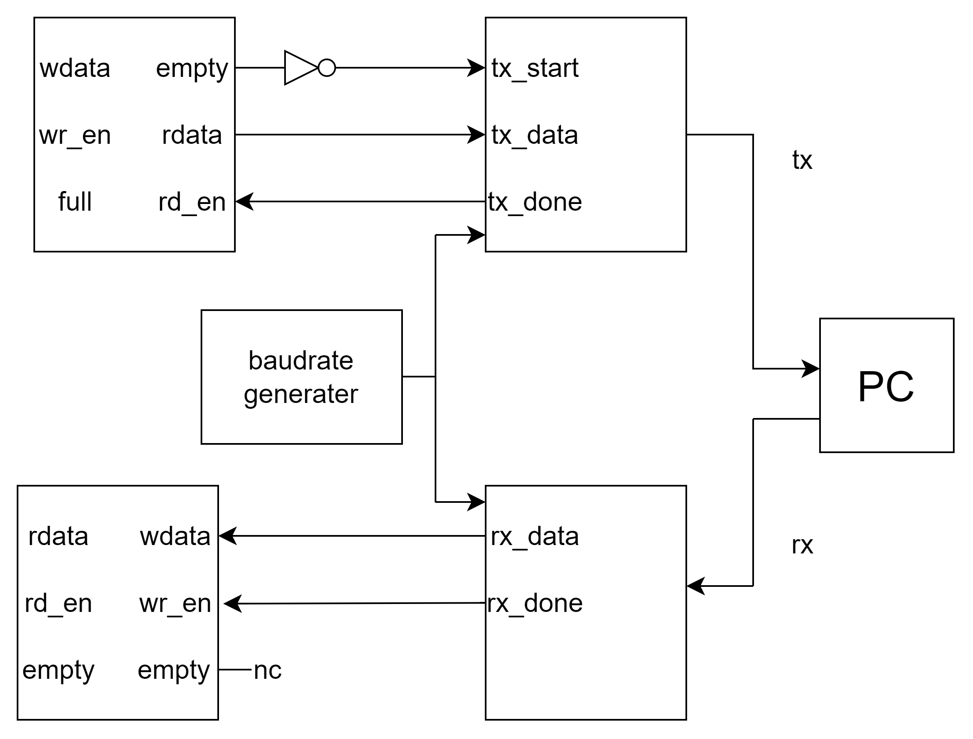
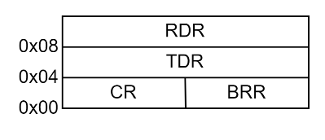
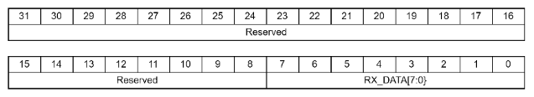
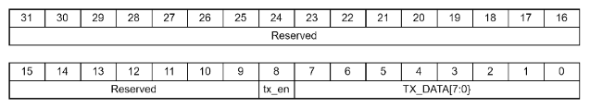
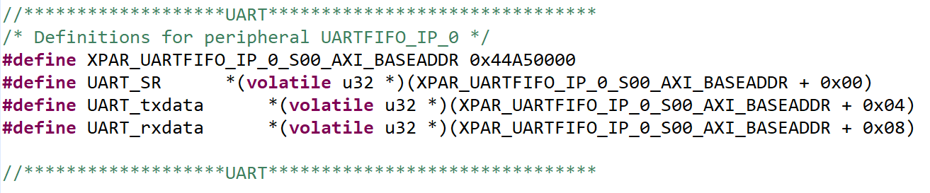
Part 2
UART
RX / TX
Reg map Details
Reg map
RDR(Receiver Data Register)
TDR(Transmitter Register)
Code Set
BRR(Baud Rate Register)
Introduce
RDR: UART 수신 데이터를 저장하는 레지스터
TDR: UART 송신 데이터를 저장하는 레지스터
BRR: UART 통신 속도를 설정하는 레지스터
CR: UART 모듈의 동작을 제어하는 레지스터, 전송 및 수신 활성화 등을 설정
CR(Control Register)

Slide 16
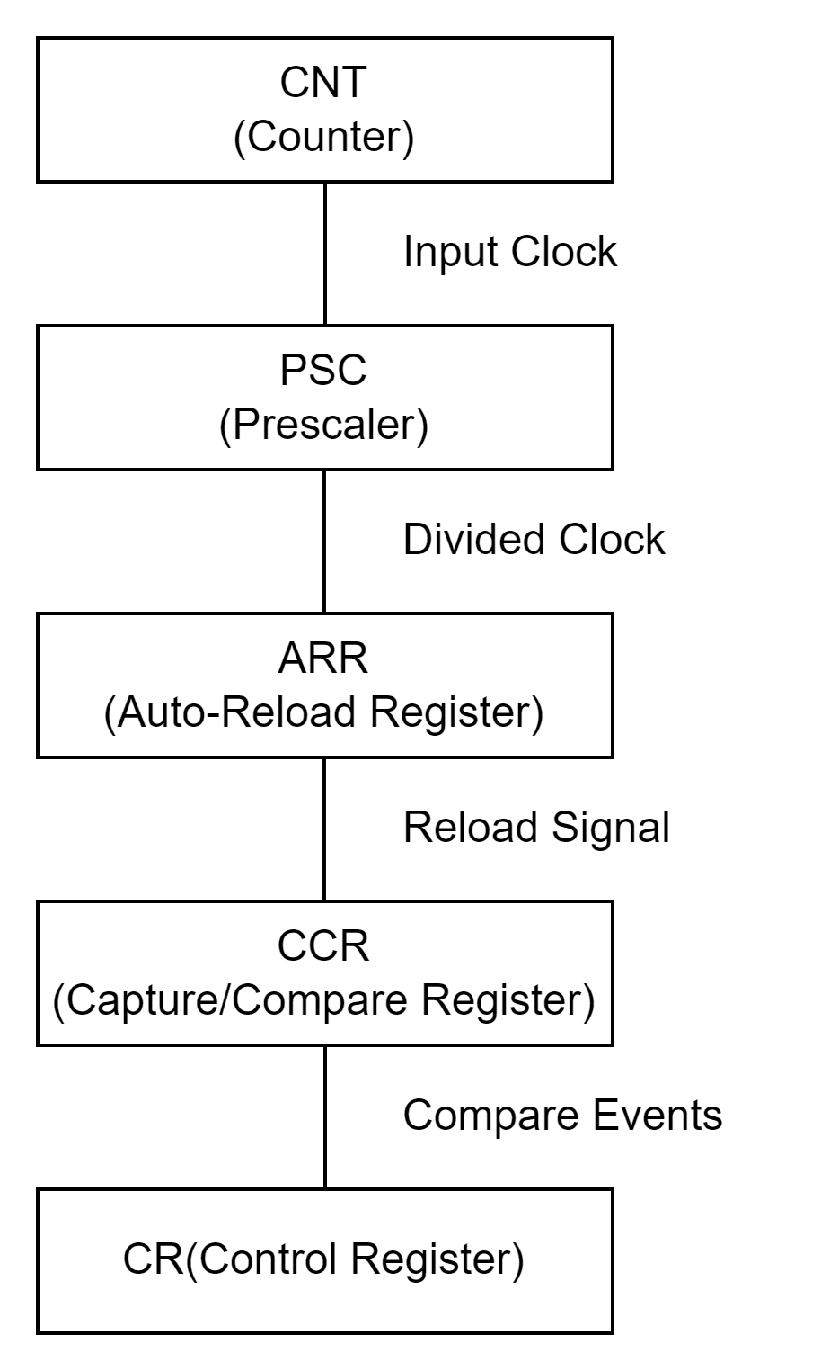
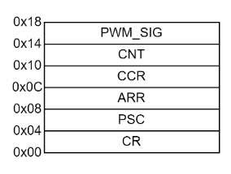
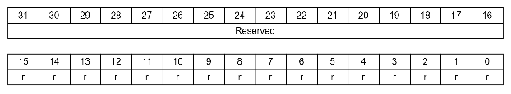
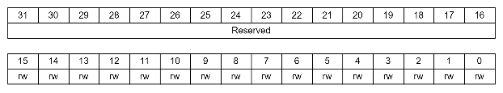
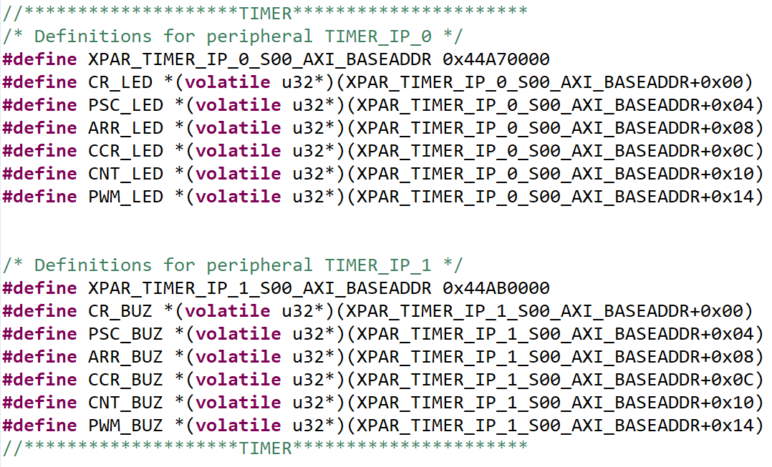
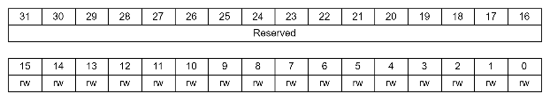
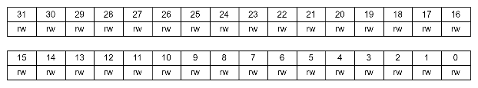
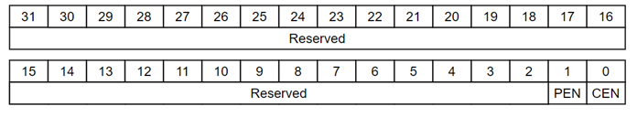
Part 2
TIMER
Structure
Reg map Details
Reg map
CNT(Counter)
CCR(Capture Compare Resigster)
Code set
ARR(Auto – Reload Register)
PSC(Prescaler)
Introduce
CNT: 타이머의 현재 카운트 값을 나타내는 레지스터
CCR: 입력 캡쳐 또는 출력 비교 이벤트를 설정하고, 해당 이벤트에 대한 타이밍을 제어하는 레지스터
ARR: 타이머가 카운트를 마칠 때 자동으로 다시 시작하는 값을 설정하는 레지스터
PSC: 입력 클럭을 줄이는데 사용되는 미세한 분주 비율을 설정하는 레지스터
CR: 타이머의 작동 모드
CR(Control Register)

Slide 17
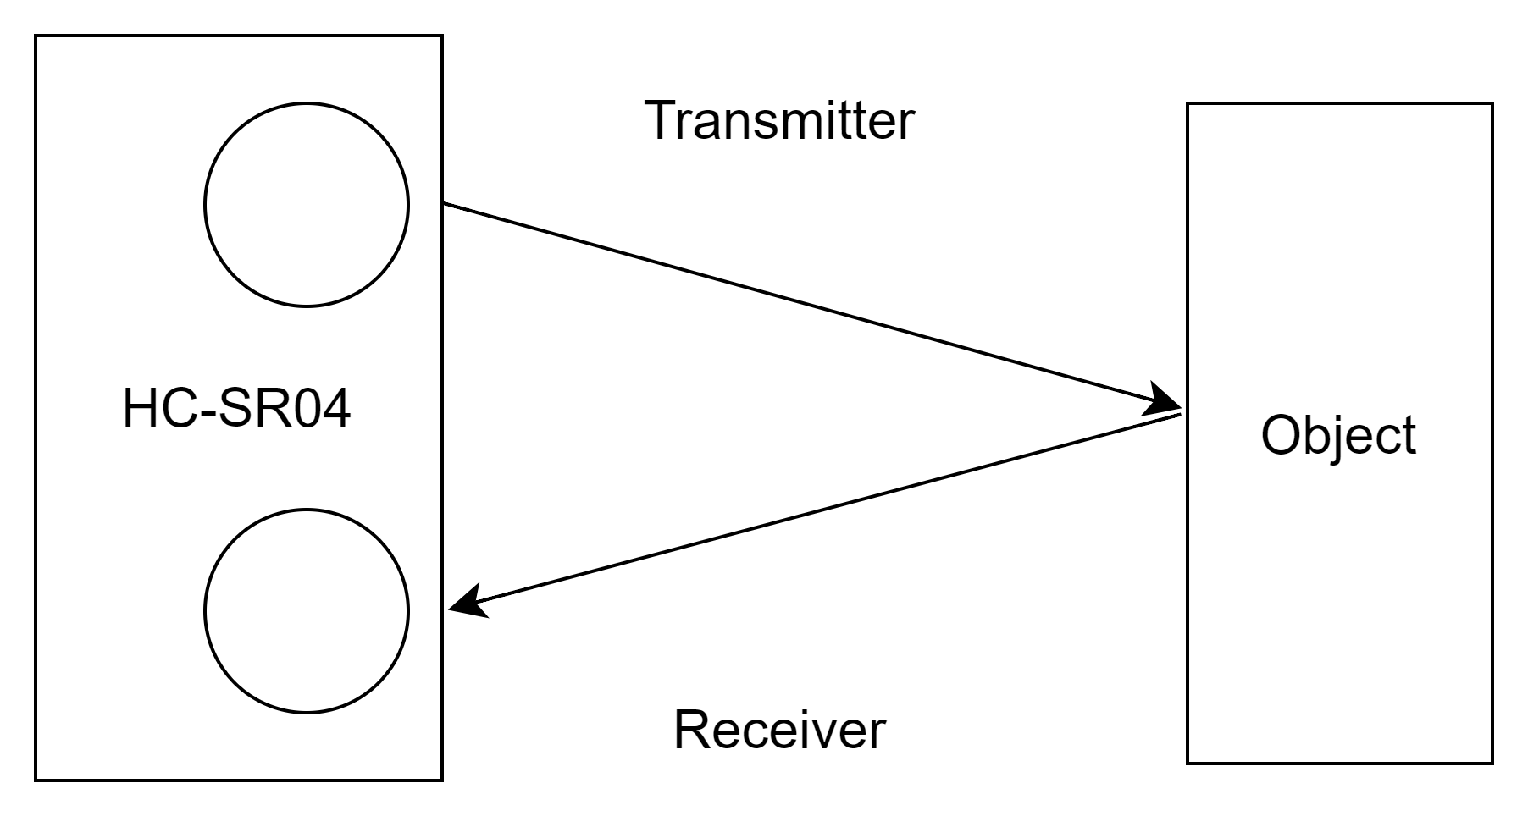
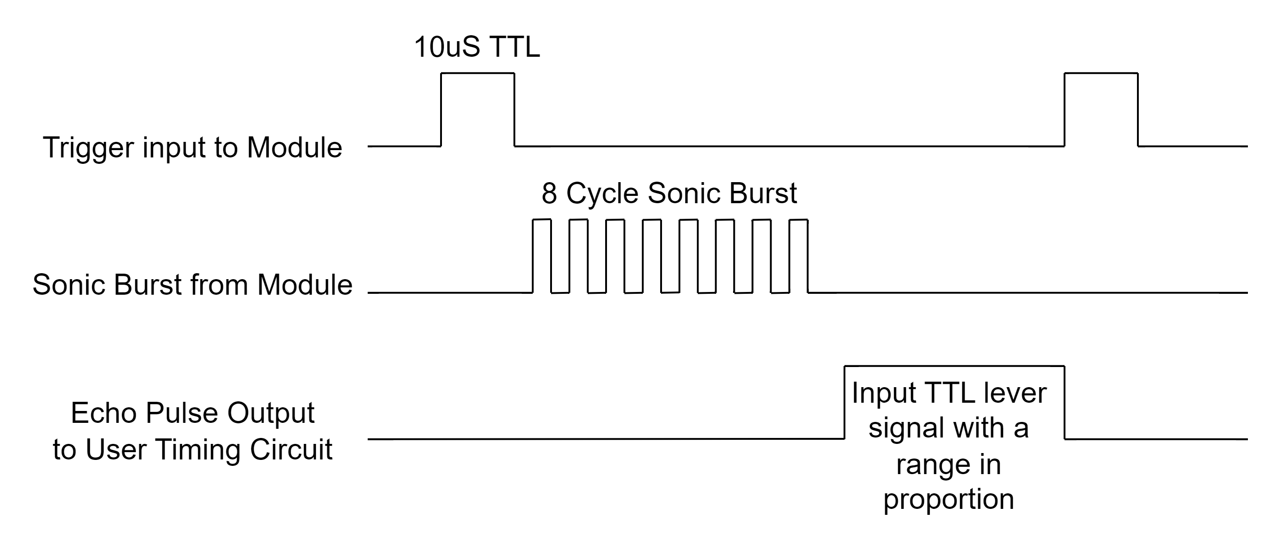
Part 2
Ultrasonic
Ultrasonic
Timing Diagram
Introduce
10µs 이상의 트리거 신호로 측정을 시작하며, 40kHz 초음파 펄스를 발사
에코 핀은 초음파가 물체에 반사되어 돌아올 때까지 'HIGH' 상태를 유지하며, 이 시간을 측정

Slide 18
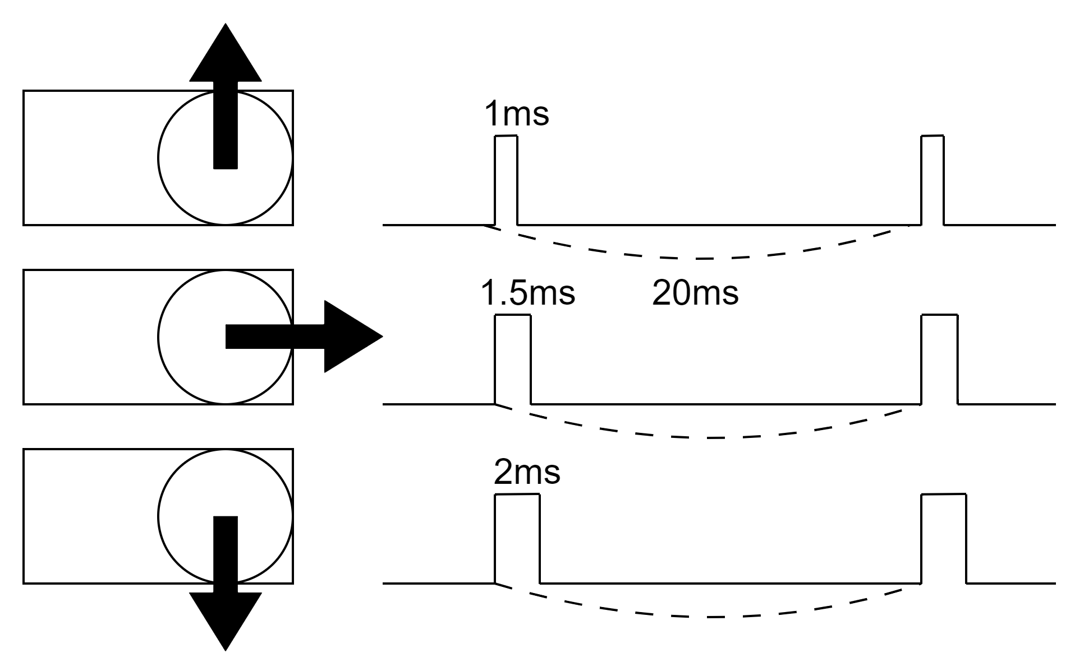
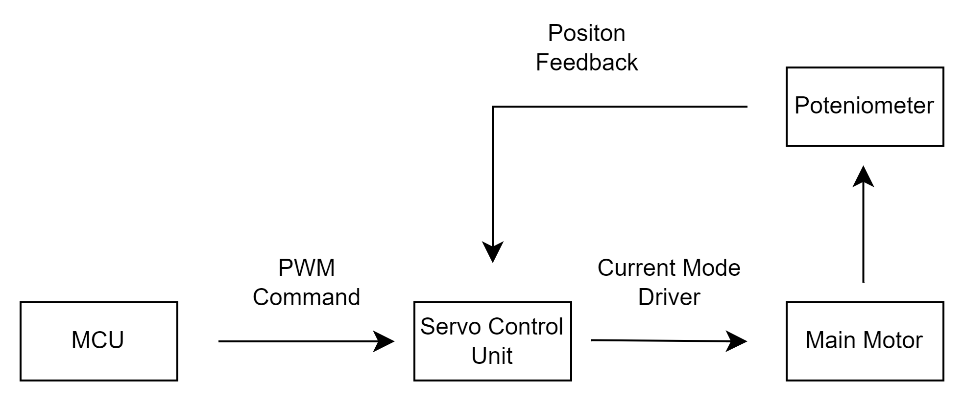
Part 2
Ultrasonic
Timing Diagram
Servomotor
Introduce
PWM 신호를 통해 각도를 제어하며, 주로 0°에서 180°까지 회전
제어 신호는 주기 20ms의 펄스에서, 1ms는 0°, 1.5ms는 90°, 2ms는 180°에 해당하는 펄스 폭을 사용

Slide 19
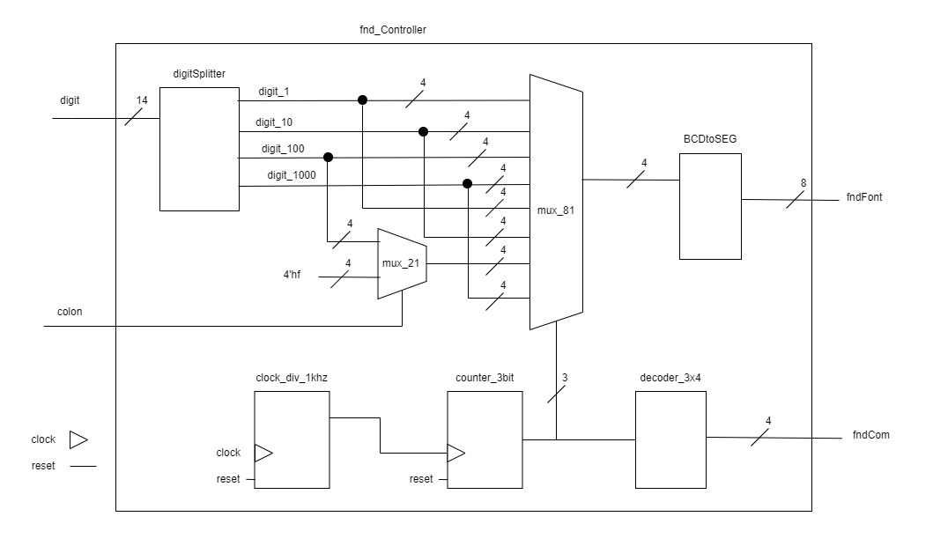
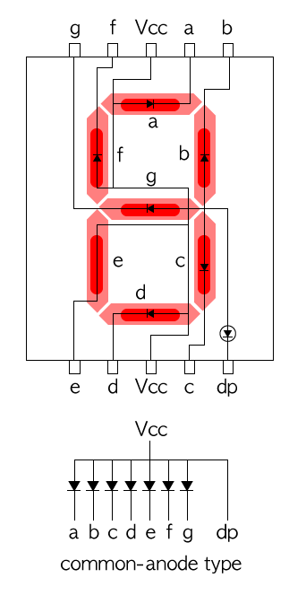
Part 2
FND
FND
Anode
Introduce
Font
- FND에서 숫자나 문자를 표시하기 위해 각 세그먼트의 조합을 폰트 데이터로 정의
Common
- FND는 공통으로 연결된 핀이 있으며, 핀이 Common Anode 구성

Slide 20
Part 3 System Design
System Setting
Architecture Diagram
Design Arrangement
FSM
Motion Video

Slide 21
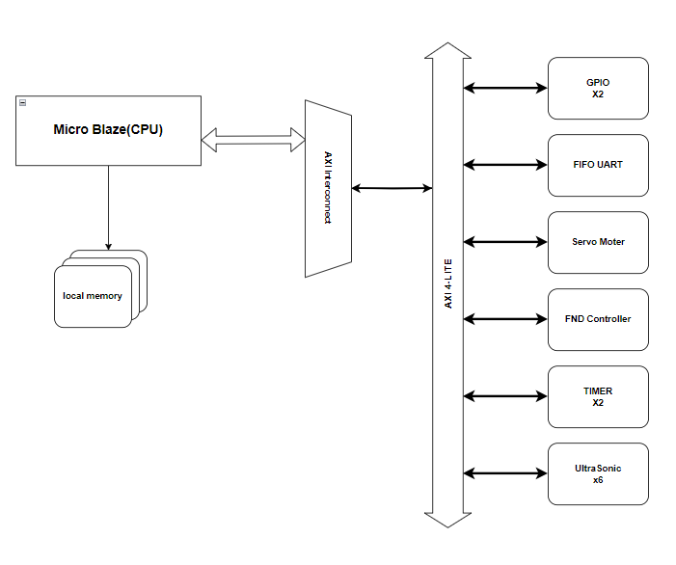
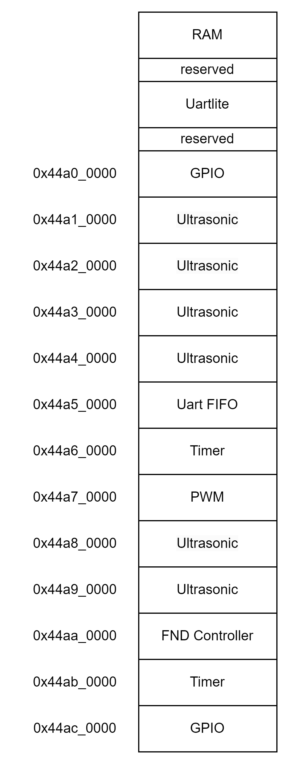
Part 3
System Setting
Block Diagram
Memory

Slide 22
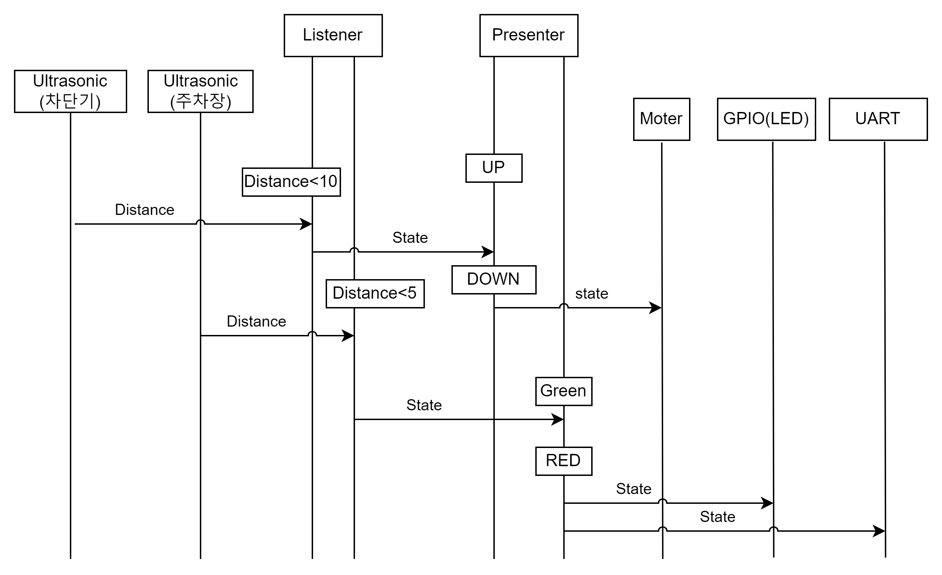
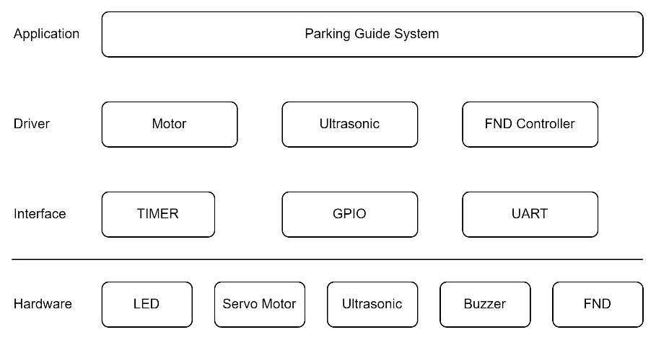
Part 3
Architecture Diagram
Software Stack
Sequence Diagram
Introduce
Motor driver: 다양한 모터 제어를 담당하여 장치의 움직임을 조절
Ultrasonic : 주변 거리 측정을 수행하여 환경 감지 기능을 제공
FND: 숫자를 표시하여 사용자 인터페이스를 제공
Timer, GPIO: 정밀한 타이밍 제어와 하드웨어 간의 데이터 전송을 담당
UART: 시리얼 통신을 통해 외부 장치와 데이터 교환
Servo moter: 정밀한 위치 제어를 통해 메커니즘을 움직임
Buzzer: 경고음이나 알림을 제공하여 사용자에게 시각적 외적 반응을 유도

Slide 23
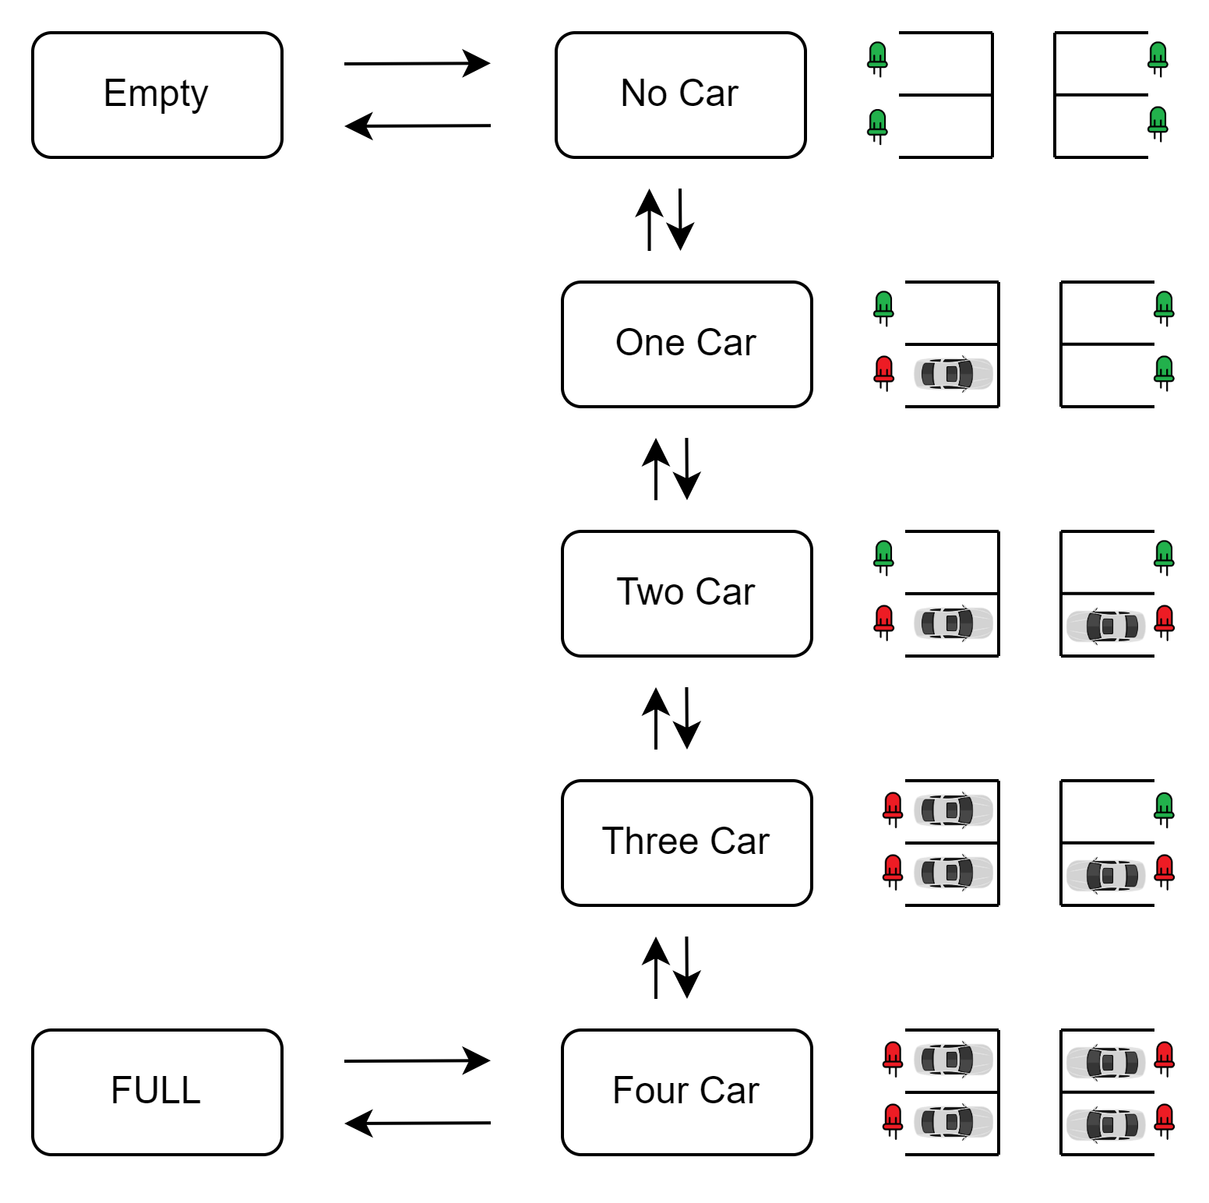
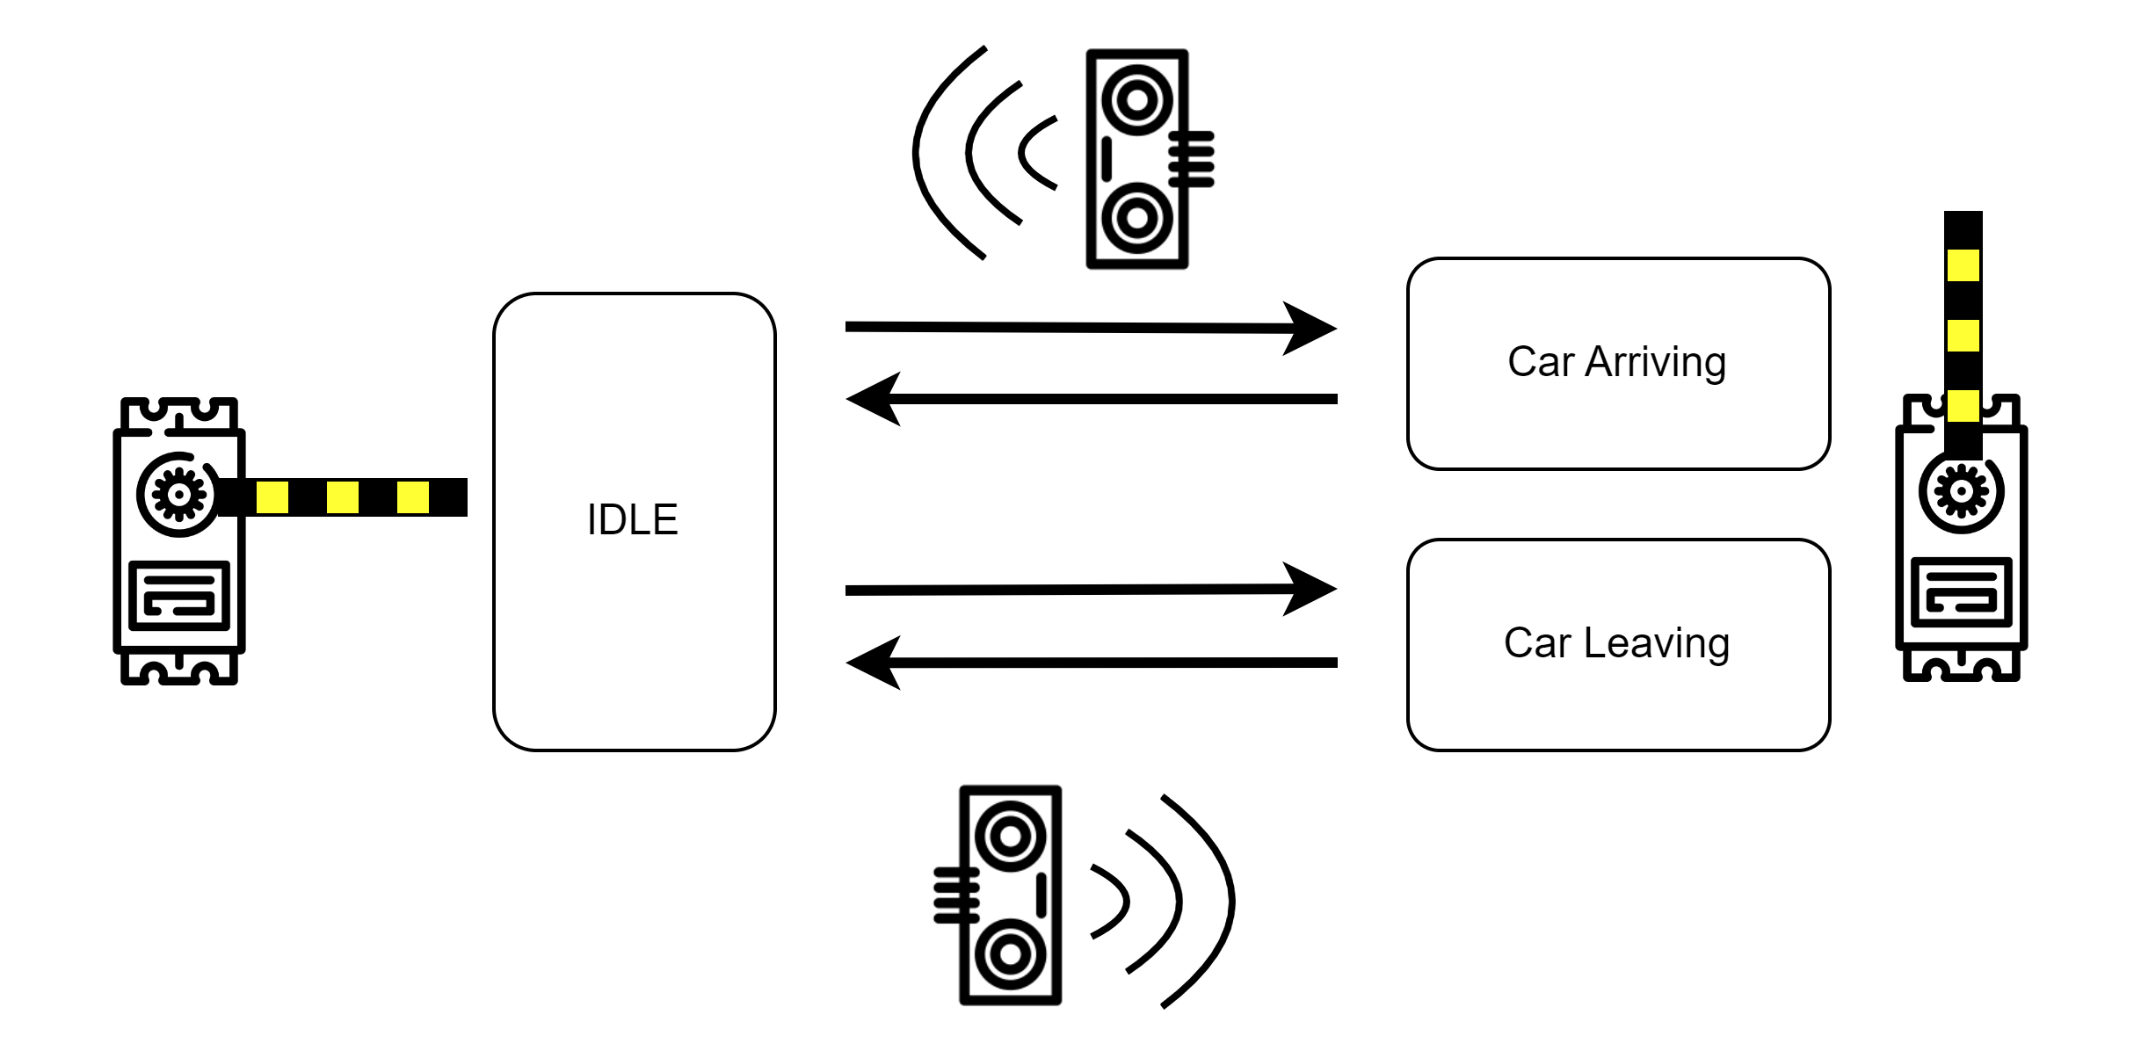
Part 3
FSM(Finite – State Machine)
주차장 차단기
주차장 공간
동작 설명
동작 설명
정지 상태 → 차단기가 막음
자동차가 접근 → 차단기가 올라감
주차공간에 자동차가 없음 → LED Green
주차 공간에 자동차가 있음 → LED Red

Slide 24
Part 3
Motion Video
동영상 다운 링크

Slide 25
Part 4 Verification
UVM Testbench
Why?
IP Verification

Slide 26
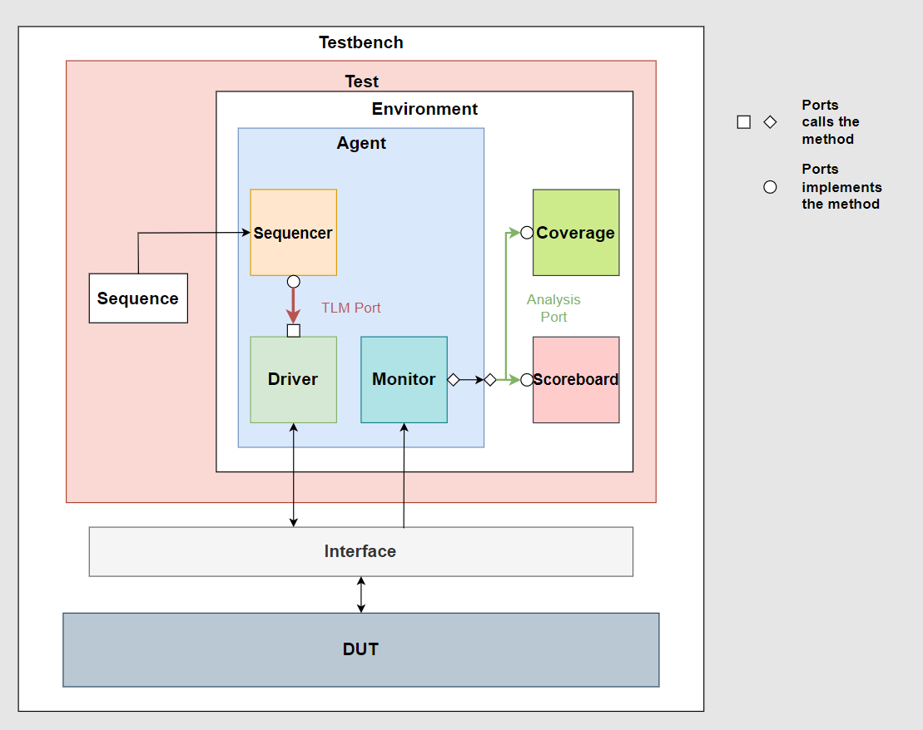
Part 4
UVM Testbench
장점
재 사용성
일관성
유연성
확장성

Slide 27
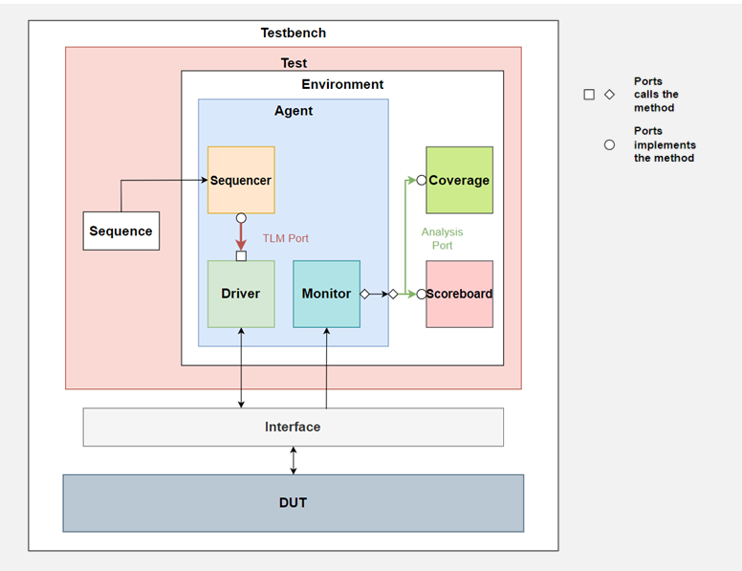
Part 4
UVM Testbench TOP
Testbench Top
UVM을 사용하여 검증을 진행하기 위해 “uvm_macros.svh” include 및 uvm_pkg를 import
Interface와 DUT를 Instance한 뒤 연결
연결된 Interface를 testbench(Top)에서 사용 가능할 수 있도록 uvm_config_db에 SET
run_test를 이용하여 Test 시작

Slide 28
Part 4
UVM Test
UVM Test
Environment, Sequence Instance
phase.raise_objection, phase.drop_objection 을 이용하여 run phase 상태와 완료를 알림

Slide 29
Part 4
UVM Environment
UVM Environment
Agent, Scoreboard, Coverage Instance
Analysis Port connection
(Monitor – Coverage, Monitor – Scoreboard)

Slide 30
Part 4
UVM Agent
UVM Agent
Driver, Monitor Instance
TLM port connection
(Driver – Sequencer )

Slide 31
Part 4
UVM Sequence
UVM Sequence
검증을 n번 반복 시행 설정
randomize()을 이용하여 Sequence Item rand에 random 값 입력
UVM Sequence Item
Random 값으로 입력할 데이터의 경우 rand로 정의 및 제약 조건 설정
`uvm_object_utils_begin, `uvm_object_utils_end, `uvm_field_int 매크로를 이용하여 UVM 객체 클래스를 정의하고 객체의 멤버 변수를 UVM 시스템에 등록

Slide 32
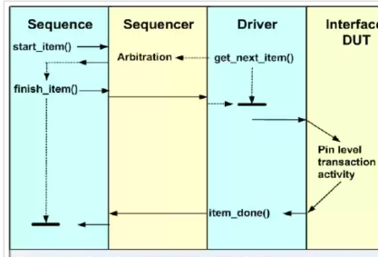
Part 4
UVM Sequencer
UVM Sequencer
uvm_sequence로 부터 생성된 transaction들의 control flow를 조절

Slide 33
Part 4
UVM Driver
UVM Driver
UVM sequencer로 부터 transaction을 받아서 DUT의 실제 interface signal에 인가
TLM port connection
(Driver – Sequencer )
interface connection

Slide 34
Part 4
UVM Monitor
UVM Monitor
DUT와 연결된 interface로 부터 signal을 transaction으로 변환, Port를 연결해 test bench내의 다른 component(Scoreboard, Coverage)에서 사용할 수 있도록 제공
Analysis Port connection
(Monitor – Coverage, Monitor – Scoreboard)
interface connection

Slide 35
Part 4
UVM Coverage
UVM Coverage
테스트에서 설계의 어떤 기능/특징이 행사 되었는지 측정
Analysis Port connection
(Monitor – Coverage)

Slide 36
Part 4
UVM Scoreboard
UVM Scoreboard
transaction형태로 DUT동작 결과를 monitor들로 부터 입력 받아, 조건에 따라 check
fail, pass, total check count
Analysis Port connection
(Monitor -> Scoreboard)

Slide 37

Part 4
UVM Phase
UVM Phase
build_phase()
Testbench component와 instance들을 creat
connect_phase()
Testbench component들 간에 TLM port로 연결
start_of_simulation_phase()
testbench topololgy나 configuration정보를 보여 주는데 사용
run_phase()
실제 simulation code가 실행되는 구간
병렬로 실행
report_phase()
Simulation의 결과를 log나 file로 보여 주는데 사용

Slide 38

Part 4
Why?
GPIO IP
Ultrasonic Module
다음 IP를 다수 사용 하기 때문에 검증

Slide 39
Part 4
GPIO IP Verification
AXI4 Lite와 GPIO module을 연결한 GPIO IP Verification
Interface
GPIO | IOPort_in, IOPort_out
AW Channel | awaddr, awprot, awvaild, awready
W Channel | wdata, wstrb, wvaild, wready
B Channel | bresp, bvalid, bready
AR Channel | araddr, arprot, arvaild, arready
R Channel | rdata, rresp, rvalid, rready

Slide 40

Part 4
GPIO IP Verification
Sequence
item 생성 후 Data를 Driver에 전송
Seq_item
Rand logic : ioport, wdata logic : rdata, address, write constrainct : ioport, wdata < 65536(16bit 이하)

Slide 41

Part 4
GPIO IP Verification
…
…
Driver
AXI write mode
→ awaddr 에 address setting 값, IOPort_in 에 ioport random 값, write에 맞는 AXI 신호 인가
→ bvaild 신호 positive edge시 write 된 것으로 판단하여 item_done()
AXI read mode
→ araddr 에 address setting 값, write에 맞는 AXI 신호
→ rvaild 신호 positive edge시 read 된 것으로 판단하여 item_done()
…

Slide 42
Part 4
GPIO IP Verification
Monitor
seq_item 저장 후 Scoreboard에 전송
Scoreboard
AXI write mode
1.data.address = 0
scb_mem_axi[0] 에 MODER 값 저장
scb_mem_axi[1] 에 ioport 값 저장
2.data.address = 8
scb_mem_axi[2] 에 ODR 값 저장
AXI axi read mode
1.data.address = 0
scb_mem_axi[0] = read된 MODER 값 → pass
2.data.address = 4
scb_mem_axi[1] = read된 IDR 값 → pass
3.data.address = 8
scb_mem_axi[2] = read된 ODR 값 → pass
(scb_mem_axi[2]&scb_mem_axi[0])|(scb_mem_axi[1]&~scb_mem_axi[0]) = read된 ioport 값→ pass

Slide 43

Part 4
GPIO IP Verification
Coverage
write mode , MODER data 선택 시
MODER 16 bit bit에 따라 0, 1 이 뜨면 Hit
bit별 Hit시 Coverage Score 증가

Slide 44

Part 4
GPIO IP Verification
ODR Write
1000 0110 1111 1001
MODER Write
0001 1011 1010 0100
IOPort IN
101Z Z0ZZ Z0Z1 1Z00
MODER | 0 | 0 | 0 | 1 | 1 | 0 | 1 | 1 | 1 | 0 | 1 | 0 | 0 | 1 | 0 | 0
IOPORT_IN | 1 | 0 | 1 | Z | Z | 0 | Z | Z | Z | 0 | Z | 1 | 1 | Z | 0 | 0
IDR
MODER | 0 | 0 | 0 | 1 | 1 | 0 | 1 | 1 | 1 | 0 | 1 | 0 | 0 | 1 | 0 | 0
ODR | 1 | 0 | 0 | 0 | 0 | 1 | 1 | 0 | 1 | 1 | 1 | 1 | 1 | 0 | 0 | 1
IOPORT_by ODR
IOPORT_OUT

Slide 45

Part 4
GPIO IP Verification
MODER Read
0001 1011 1010 0100
IDR Read
101Z Z0ZZ Z0Z1 1Z00
ODR Read
1000 0110 1111 1001
IOPort Out
1010 0010 1011 1000
MODER | 0 | 0 | 0 | 1 | 1 | 0 | 1 | 1 | 1 | 0 | 1 | 0 | 0 | 1 | 0 | 0
IOPORT_IN | 1 | 0 | 1 | Z | Z | 0 | Z | Z | Z | 0 | Z | 1 | 1 | Z | 0 | 0
IDR | 1 | 0 | 1 | Z | Z | 0 | Z | Z | Z | 0 | Z | 1 | 1 | Z | 0 | 0
MODER | 0 | 0 | 0 | 1 | 1 | 0 | 1 | 1 | 1 | 0 | 1 | 0 | 0 | 1 | 0 | 0
ODR | 1 | 0 | 0 | 0 | 0 | 1 | 1 | 0 | 1 | 1 | 1 | 1 | 1 | 0 | 0 | 1
IOPORT_by ODR |  |  |  | 0 | 0 |  | 1 | 0 | 1 |  | 1 |  |  | 0
IOPORT_OUT | 1 | 0 | 1 | 0 | 0 | 0 | 1 | 0 | 1 | 0 | 1 | 1 | 1 | 0 | 0 | 0

Slide 46

Part 4
GPIO IP Verification
MODER | 0 | 1 | 2 | 3 | 4 | 5 | 6 | 7 | 8 | 9 | 10 | 11 | 12 | 13 | 14 | 15 | 16
 | 1 | 1 | 1 | 1 | 0 | 0 | 1 | 1 | 0 | 0 | 0 | 0 | 0 | 0 | 0 | 1 | 1
 | 1 | 1 | 0 | 0 | 1 | 0 | 1 | 1 | 0 | 0 | 1 | 1 | 0 | 1 | 0 | 0 | 0
Coverage
32 중 16 Hit → 50%
32 중 24 Hit → 75%

Slide 47


Part 4
GPIO IP Verification

Slide 48
Part 4
Ultrasonic Verification
Ultrasonic Module Verification
Interface
Ultrasonic Module | clk, reset
 | echo, trig
 | Distance
Setting | echo_rand
echo_rand
Echo 의 high의 시간을 Driver → Monitor에 바로 전송

Slide 49

Part 4
Ultrasonic Verification
Sequence
item 생성 후 Data를 Driver에 전송
Seq_item
Rand logic : echo_range
logic : distance constrainct : 0 < echo_range < 11,000,000
(distance: 0 ~ 190cm)

Slide 50

Part 4
Ultrasonic Verification
Driver
trig 신호가 High → Low 기다린 후 echo High echo_range(rand)를 interface의 echo_rand 통하여 Monitor에 전송 echo_range(rand)[ns] 만큼 기다린 후에 Interface에 echo Low

Slide 51

Part 4
Ultrasonic Verification
Scoreboard
Echo_range를 계산하여 distance와 dut에서 나온 distance와 비교
끝난 후에 report phase에 Total, Pass, Fail 작성
Monitor
seq_item 저장 후 Scoreboard에 전송

Slide 52


Part 4
Ultrasonic Verification
Coverage
Echo_range [1:10,999,999] 까지 300 구간으로 나눔 각 구간의 값이 나오면 Hit
Report Phase에 최종 Coverage 출력

Slide 53


Part 4
Ultrasonic Verification
Echo Range → Distance
Echo Range = 1798564 ns → 1798.564 μs
Distance = $\frac{1798.564}{58}$ → 31cm
출력
1. Driver → DUT (data 전송)
2. Sequence → Driver (data 전송)
3. Monitor → Scoreboard (data 전송)
4. Coverage score
5. Scoreboard 비교

Slide 54

Part 4
Ultrasonic Verification
Coverage
Coverage point에 따라
Coverage Score 증가

Slide 55


Part 4
Ultrasonic Verification

Slide 56
Part 5 Review
Discussion
Takeaway

Slide 57


Part 5
Discussion
문제 해결
Timer의 PWM기능을 이용한
Buzzer 동작 구현
해결방법
Timer PWM Data → Buzzer 제어→ 동작 X
Timer PWM Data → Axi Protocol→ GPIO → Buzzer

Slide 58

Part 1
Discussion
Register 낭비
AXI4 interfaces 사용 시 Register 최소 4개
GPIO IP → Register 3개
UART IP → Register 3개
Ultrasonic IP → Register 1개
Servo Motor IP → Register 1개

Slide 59


Part 1
Discussion
해결 방법
AXI4 interfaces 사용하여 UART,GPIO 등의 IP의 Register를 한 곳에 묶어둔 후 사용

Slide 60






Part 5
Takeaway
수행 Project
김민지
Phone: 010- 9989 - 6067
Email: kaashia@naver.com
Notion
더 나은 인재
담당 역할
UARTFIFO IP를 설계하면서 UART protocol 자세하게 알게됨
Ultrasonic Module 검증을 하면서 UVM Testbench 자세하게 알게됨
여러가지 언어와 Tool의 사용법에 대해 배움
다양한 프로젝트를 수행하여 더 나은 인재로 나아갈 수 있는 시간
UARTFIFO,GPIO,TIMER IP Design
UltraSonic Verification
HardWare 환경 조성

Slide 61









Part 5
Takeaway
김혁진
수행 Project
Phone: 010- 9989 - 6067
Email: khyokjin1209@naver.com
Notion
[AVR이용 Smart Fan]
[ARM 이용 자율이동체]
[SoC 차량관리 시스템]
SW/HW 융합 엔지니어로 성장
담당역할
뛰어난 역량을 가진 팀원들과 MCU와 센서 이용한 임베디드 시스템 제작, SoC까지 설계
회로에 대한 이해 뿐만 아니라 SW 언어에 대한 이해
다양한 엔지니어와의 협업을 통해 SW와 HW에 대한 지식을 모두 쌓아가는
SW/HW 융합 엔지니어로 성장하겠습니다.
UltraSonic IP, Motor IP
UI Design
SoftWare 설계

Slide 62



Part 5
Takeaway
UART-FIFO IP
GPIO IP
이준석
Phone: 010- 6382 - 8817
Email: jsok07@naver.com
GPIO Verification
느낀 점
GPIO, UART FIFO IP to AXI connect 설계 : axi register 값의 인가 timing을 결정, axi register로 제어할 input 을 결정하는 과정의 필요성 인식.
UVM 검증 (GPIO) : 하나의 interface port를 사용하여 IOPort 제어시, driver input 값이 그대로 monitor에서 출력되는 문제 발생→interface의 입력/출력 두개의 포트로 나누어 문제를 해결함.
팀원과 설계 IP 교차 검증 : 교차 검증 진행시 설계 버전별 user manual 작성의 필요성 인식. 설계의 수정사항 반영의 문서화와 세부적인 동작의 기술을 통한 설계-검증 엔지니어간 업무 효율성 증대 향상 기대.
담당역할
UARTFIFO IP Design
GPIO IP Design
GPIO IP Verification

Slide 63













Part 5
Takeaway
수행 Project
이종환
Phone: 010- 3101 - 0655
Email: jonghwann@naver.com
포트폴리오
반도체 설계 엔지니어를 꿈꾸며
- 설계와 검증 파트를 각자 진행을 하여도, 알고리즘을 이해하고, 협업을 해야 프로젝트 기간이 줄고 결과물의 성과가 올라가는 것을 알게 되었습니다
- Full Custom IC와 Auto P&R의 과정을 거치며 Back-end의 역량과 RISC-V CPU 설계부터 이번 프로젝트를 진행하면서 Front-end의 역량을 키울 수 있었습니다.
담당역할
UltraSonic IP Design
Motor IP Design
HardWare 환경 조성

Slide 64
Thank you

